Slide 1

ProJECT 3
Đề tài: Giả lập Gameboy trên Android
Bùi Xuân Long - 20183787

Slide 2
OVerView
Introduction
Functional/Non-Functional Requirements
Project Architecture
Demo
Conclusion

Slide 3
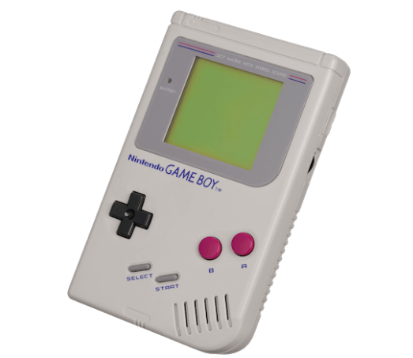
Introduction
Game Boy (GB) là một máy chơi trò chơi điện tử cầm tay 8-bit do Nintendo phát triển và phát hành
Phát hành lần đầu tiên tại Nhật Bản ngày 21 tháng 4 năm 1989
Là một trong những dòng máy chơi game cầm tay đầu tiên xuất hiện trên thế giới gắn liền với nhiều thế hệ 8x 9x.

Slide 4
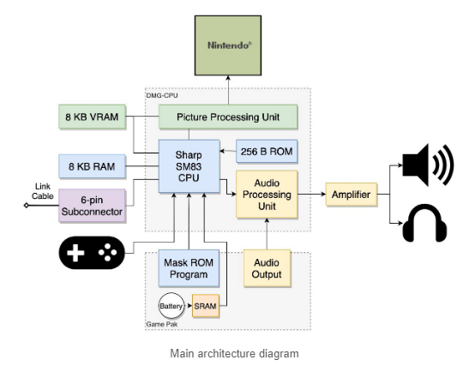
Introduction
CPU | 8-bit Sharp LR35902
Bộ nhớ | 8 KB RAM 8 KB VRAM
Màn hình | 2.6 inch LCD
Độ phân giải | 160 x 144 pixel
Bảng màu | 2 bit ( 4 sắc thái màu )
Tốc độ khung hình | 59.727500569606 Hz
Đầu vào | 4 nút điều hướng 4 nút hành động (A, B, start, select) Nguồn Chiết áp âm

Slide 5
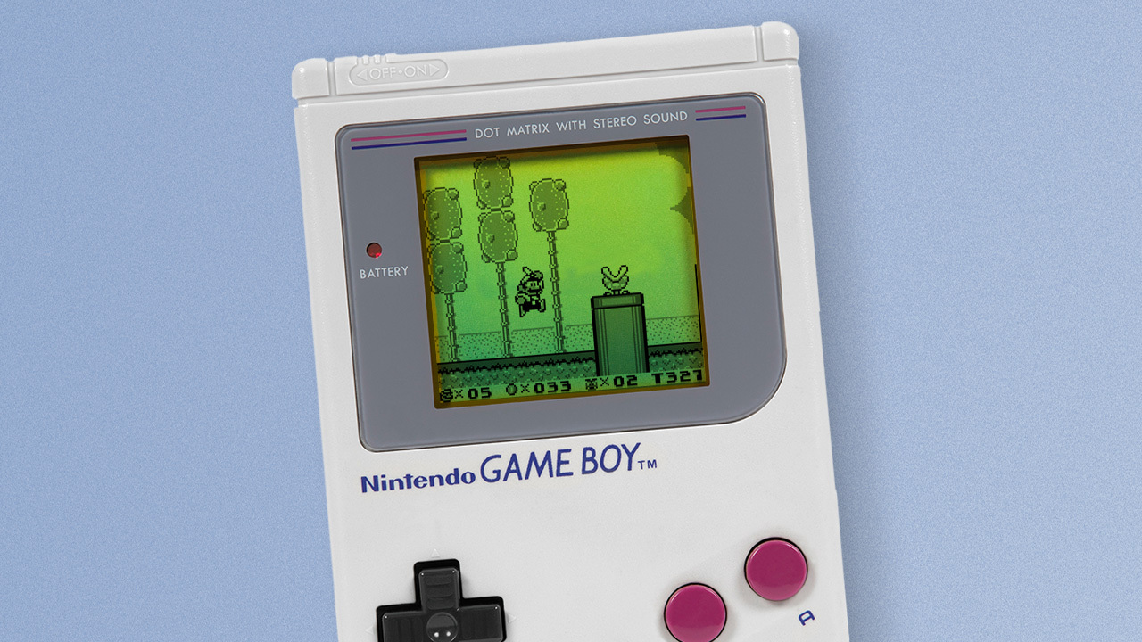
Functional Requirements
Yêu cầu về giả lập
Yêu cầu về bộ nhớ
Yêu cầu về CPU
Yêu cầu về PPU
Yêu cầu về Gamepad
Yêu cầu về file ROM
Yêu cầu về ứng dụng
Yêu cầu về thư viện game
Yêu cầu tùy chỉnh ( xoay màn hình, kích cỡ màn hình )

Slide 6
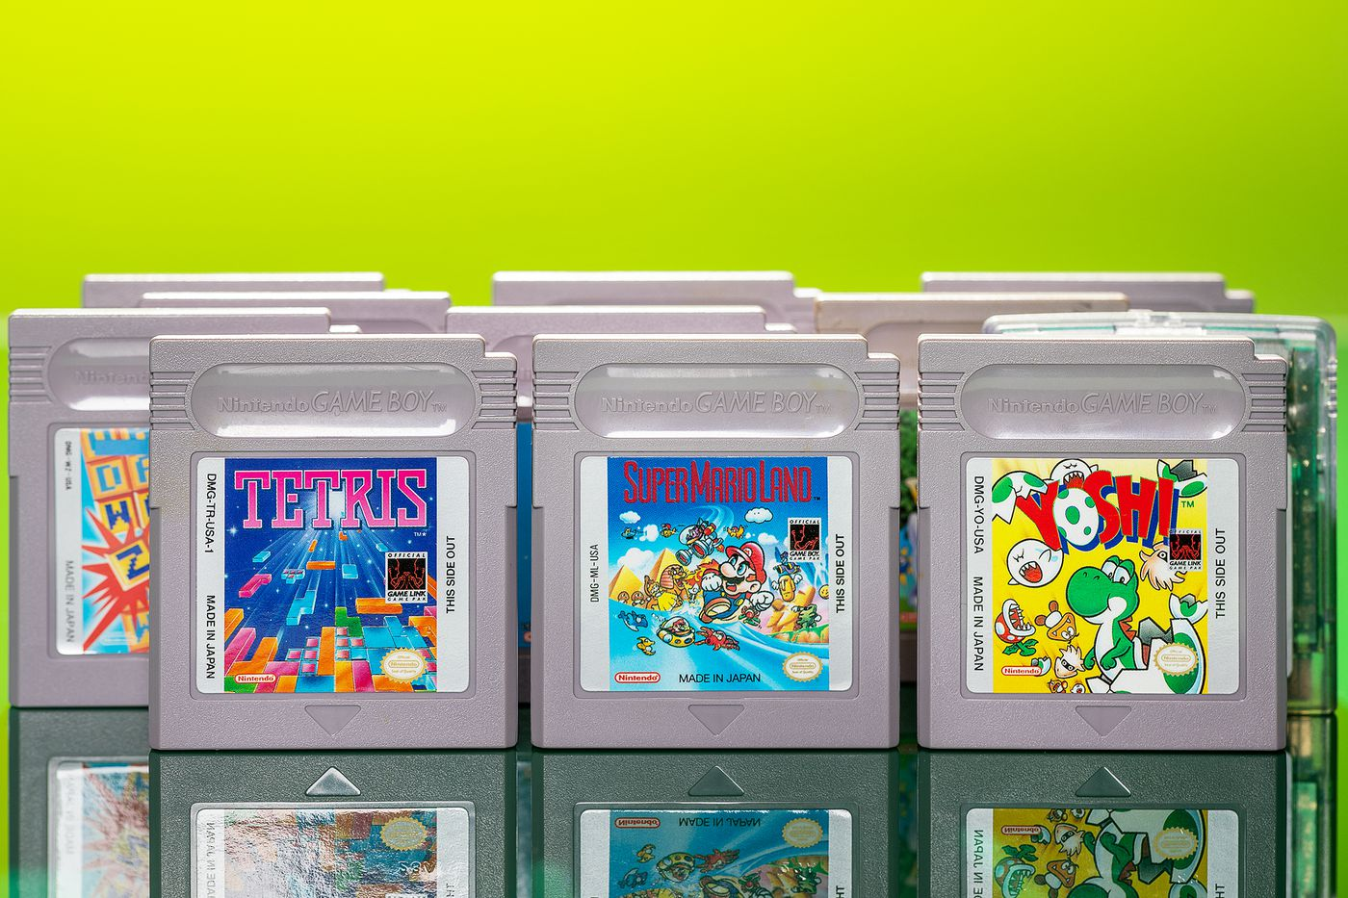
Non-Functional Requirements
Yêu cầu về hiệu suất
Yêu cầu về hiệu năng

Slide 7
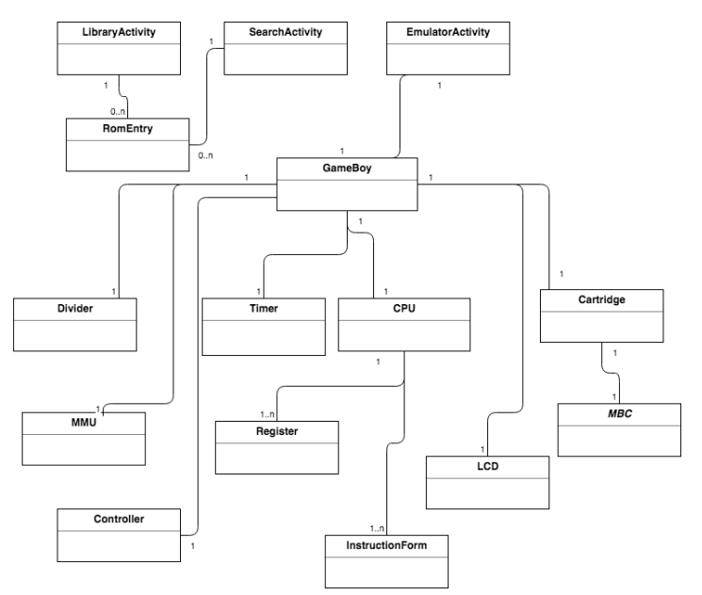
ProjEct ARCHITECTURE
Kiến trúc hướng đối tượng
Core
UI

Slide 8
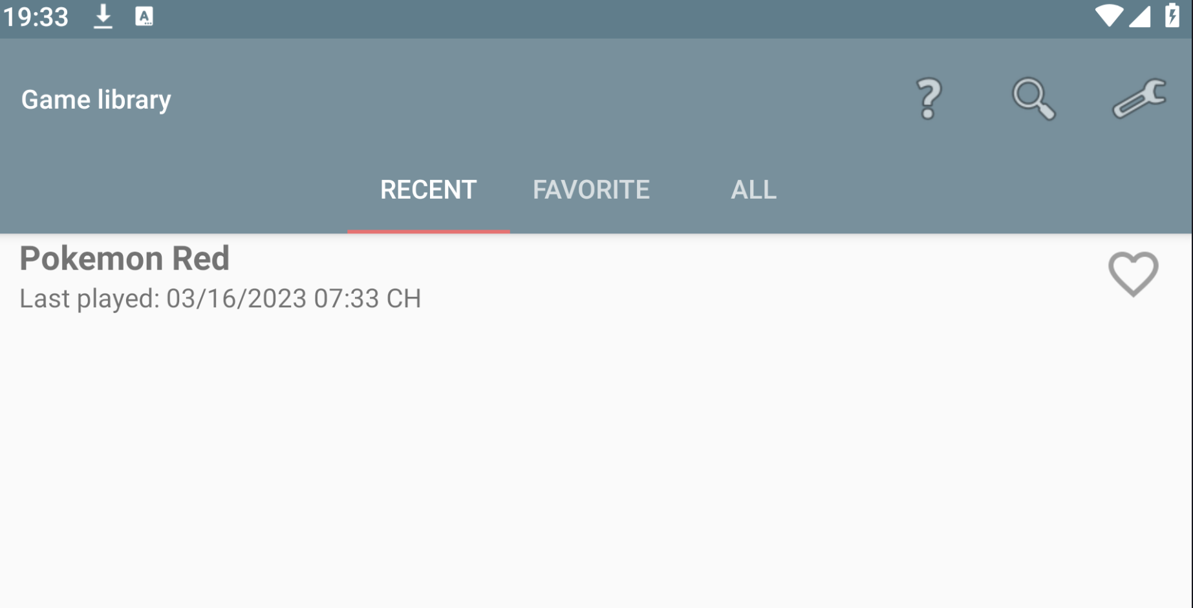
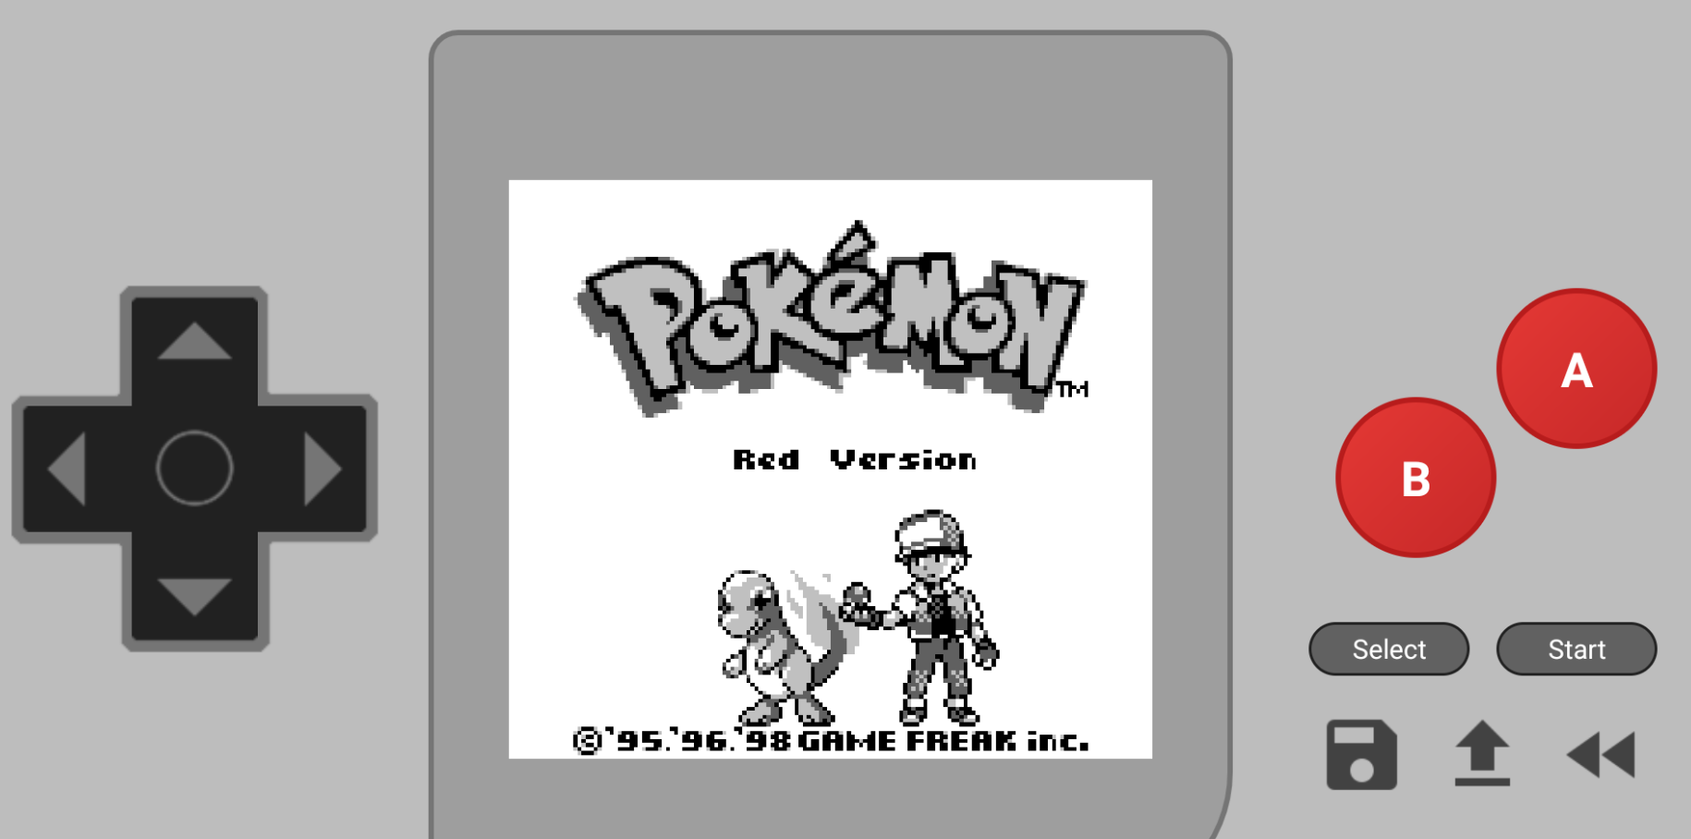
DeMO

Slide 9
CONCLUSION
Kết quả demo
Cải tiến

Slide 10
THANK YOU

